Slide 1
NHIỆT LIỆT CHÀO MỪNG CÁC QUÝ
THẦY CÔ VỀ DỰ GIỜ THĂM LỚP
GVCN: ĐOÀN THỊ LÝ

Slide 2




Notes:
Thiết kế: Hương Thảo – Zalo 0972.115.126. Các nick khác đều là giả mạo, ăn cắp chất xám.
Facebook: https://www.facebook.com/huongthaoGADT

Slide 3


























KHO BÁU ĐẠI DƯƠNG
KHO BÁU ĐẠI DƯƠNG

Slide 4




Treasure hunt
Treasure hunt
Treasure hunt
Notes:
Nhấn vào hòm kho báu để đến câu hỏi.
Nhấn vàomũi tên để đến bài mới
.

Slide 5



35 - 3 = ?
32
Notes:
Nhấn vào mũi tên góc phải quay lại trò chơi Treasure Hunt

Slide 6

30 + 20 = ?
50
Notes:
Nhấn vào mũi tên góc phải quay lại trò chơi Treasure Hunt

Slide 7



Notes:
Thiết kế: Hương Thảo – Zalo 0972.115.126. Các nick khác đều là giả mạo, ăn cắp chất xám.
Facebook: https://www.facebook.com/huongthaoGADT

Slide 8
1
Đ, S?
35
59
87
+
-
-
4
6
32
7
5
?
5
3
?
5
5
?
Notes:
Thiết kế: Hương Thảo – Zalo 0972.115.126. Các nick khác đều là giả mạo, ăn cắp chất xám.
Facebook: https://www.facebook.com/huongthaoGADT

Slide 9



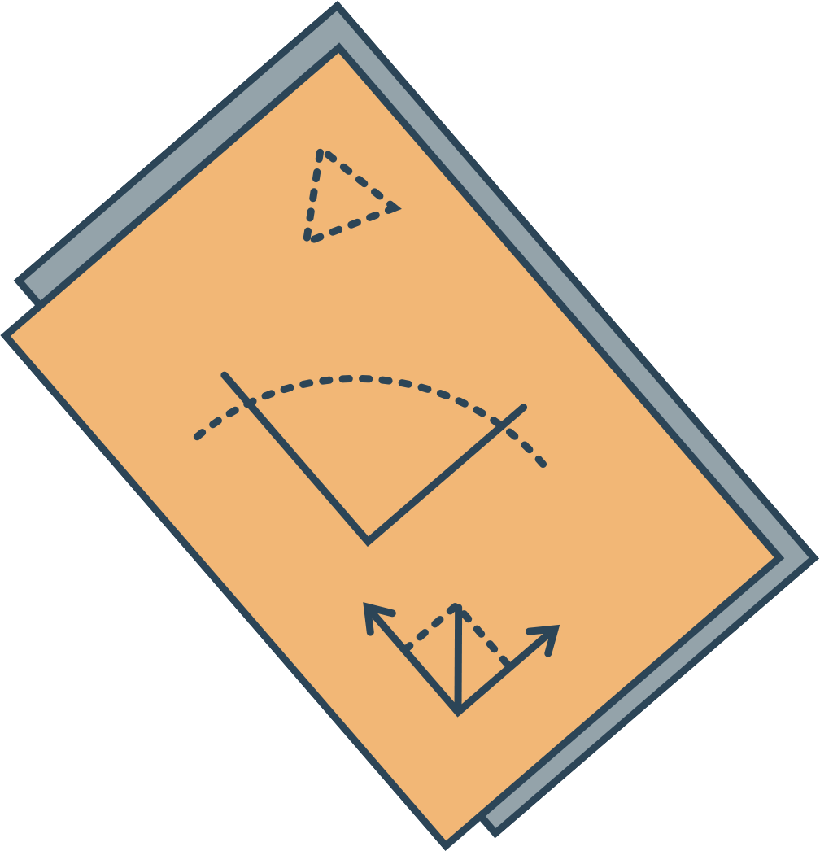

Trò chơi:
Ai nhanh – Ai đúng

Slide 10


35
4
7
5
S

Slide 11
59
6
-
5
3
Đ

Slide 12
87
32
5
5
Đ

Slide 13
1
Đ, S?
35
59
87
+
-
-
4
6
32
Đ
S
Đ
?
7
5
?
5
3
?
5
5
Notes:
Thiết kế: Hương Thảo – Zalo 0972.115.126. Các nick khác đều là giả mạo, ăn cắp chất xám.
Facebook: https://www.facebook.com/huongthaoGADT

Slide 15
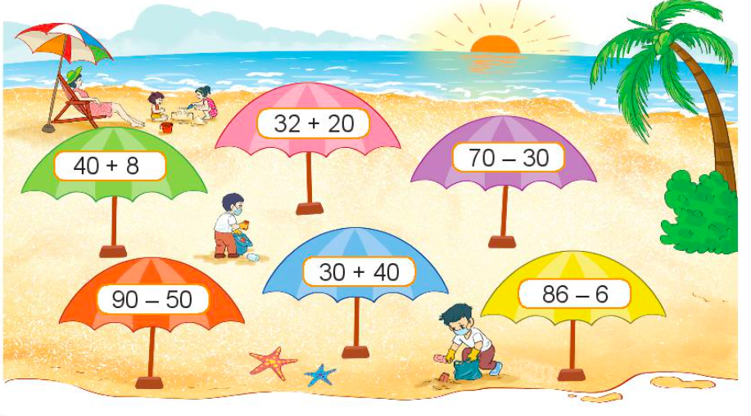
3
Những phép tính nào dưới đây có kết quả bé hơn 50 và lớn hơn 50?

Slide 16
Trò chơi:
Tiếp sức

Slide 18
Chia sẻ

Slide 19
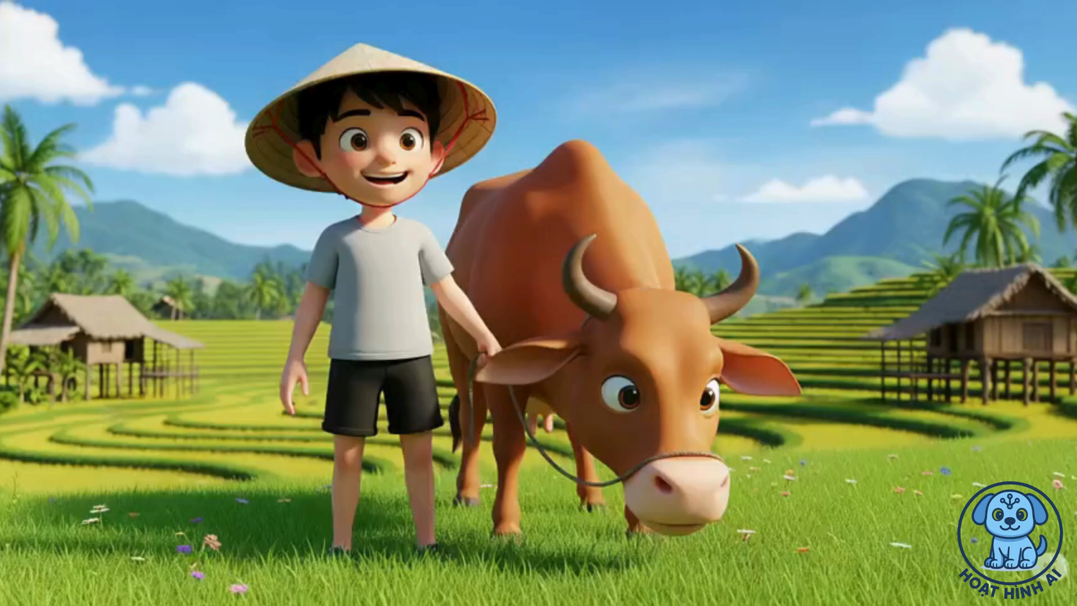
Đ

Slide 20
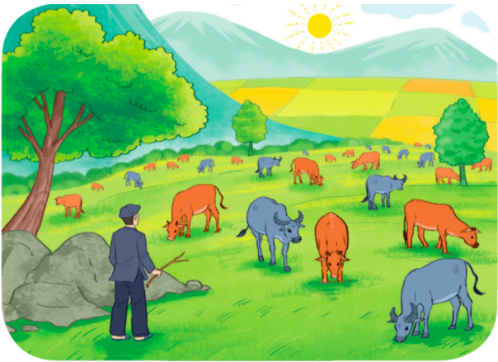
5
Đàn trâu và bò của nhà bác Bình có 28 con, trong đó
có 12 con trâu. Hỏi bác Bình có bao nhiêu con bò?

Slide 21

Notes:
Thiết kế: Hương Thảo – Zalo 0972.115.126. Các nick khác đều là giả mạo, ăn cắp chất xám.
Facebook: https://www.facebook.com/huongthaoGADT

